Slide 1
电机与拖动基础
任课教师：樊春霞
学 时：40学时（32理论+8实验）
联系方式：njfcx@126.com
办公室：自动化学院学科楼 505
答疑时间：周一，第5节
答疑地点：教3-208
考核：闭卷考试，成绩=期末卷面成绩*0.7+平时成绩*0.3

Slide 2
课程性质
专业基础课
需要的课程基础——物理学中电磁定律、电路、数学
后续课程——运动控制、课程设计、毕业设计等
电机—机电系统中的执行元件、自动控制系统中的控制元件与测量元件

Slide 3
课程主要内容
直流电动机原理、他励直流电动机的运行
变压器基本工作原理、等效电路、参数测定
异步电动机原理、三相异步电动机的运行

Slide 4
第一章 绪 论
电机与拖动基础
教学目的：
了解本课程的性质及其学习方法
了解电机的基本概念及其常用的分类方法
了解电机中使用的材料有哪些，其作用是什么？
掌握常用的电磁定律

Slide 5
电机与拖动基础
电机的工作原理是建立在全电流定律、电磁感应定律、电磁力定律、电路定律与磁路定律基础上的。这些定律贯穿本门课的始终，熟练掌握这些定律是学好本门课的基础。

Slide 6
从电机发展历史讲，是先有发电机，还是先有电动机呢？
历史上，最先出现的是电动机，而后才有了发电机。不过，大型的实用电动机和发电机是在你追我赶、相互激励中不断研制和持续改进的。
1821年，丹麦物理学家奥斯特发现了电流的磁效应：通电导线在磁场中会运动。
1834年，德国物理学家雅可比用电磁铁做转子，制成了第一台实用直流电动机。
1838年，美国人特斯拉发明了交流电动机
1831年，英国物理学家法拉第发现了电磁感应定律（导线在磁场中做切割磁力线运动时，导线中有电流产生）试制了能产生稳恒电流的第一台真正的发电机，标志着人类从蒸汽时代进入了电气时代。

Slide 7
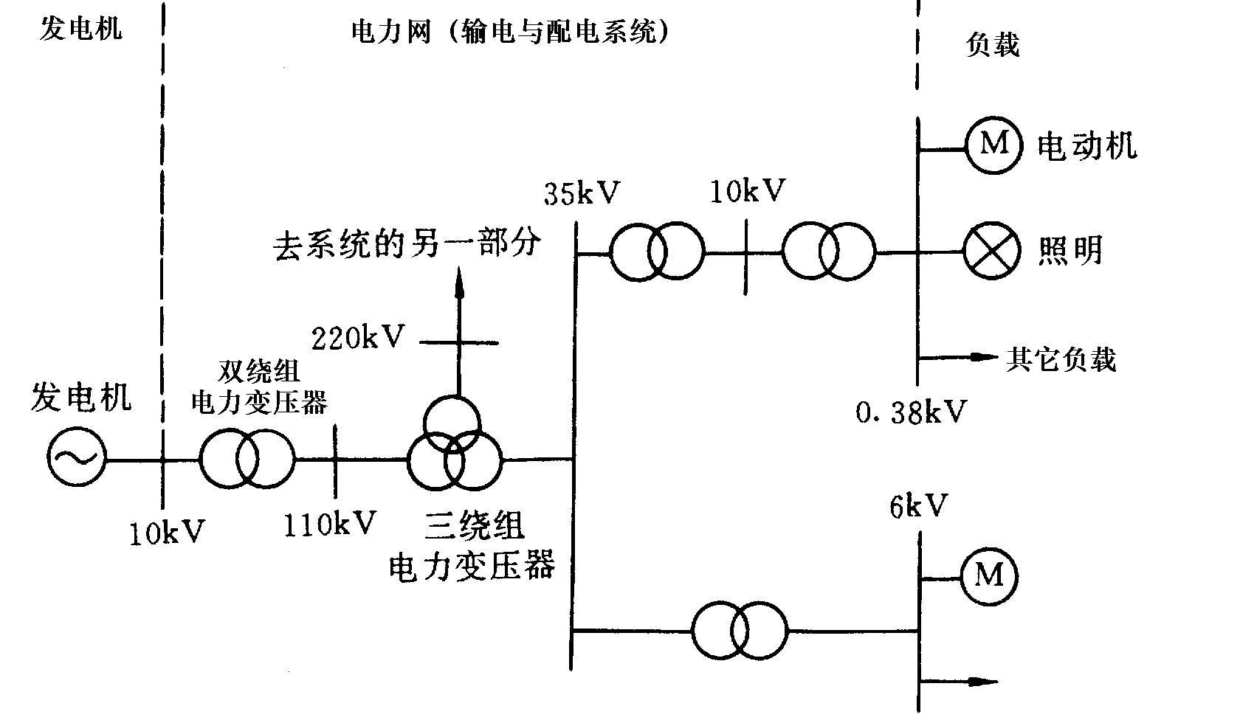
图 1-1 简单的电力系统示意图

Slide 8
电机与拖动基础
电机是以电磁感应和电磁力定律为基本工作原理进行电能的传递或机电能量转换的机械 。
一、电机在国民经济中的作用：
1. 电能的生产、传输和分配中的主要设备
2. 各种生产机械和装备的动力设备
3. 自动控制系统中的重要元件

Slide 9
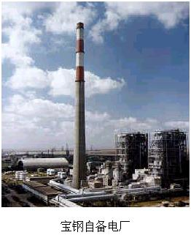

Slide 10
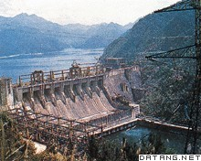
中国新安江水电站

Slide 11
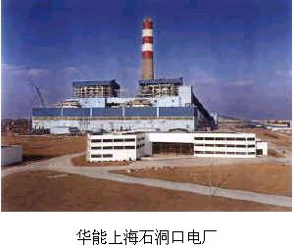

Slide 12
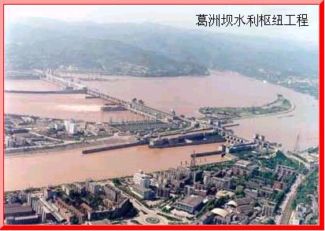

Slide 13
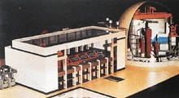
核电站剖面

Slide 14
家用电器：如电扇、空调、冰箱、洗衣机等
自动控制系统中：控制元件，测速发电机，旋转变压器等；驱动元件，伺服电机，步进电机等

Slide 15
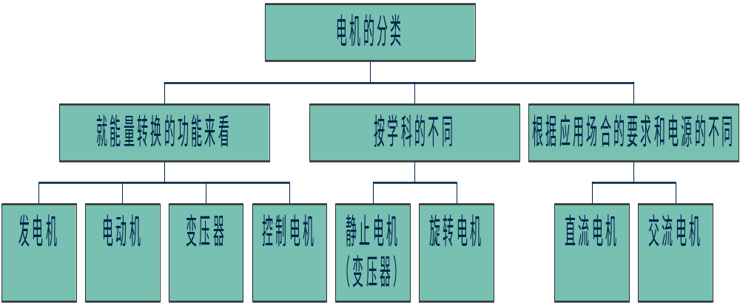
二、电机的分类：

Slide 16
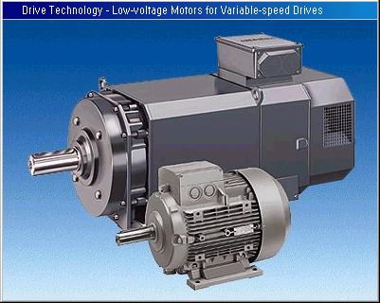
低压电动机

Slide 17
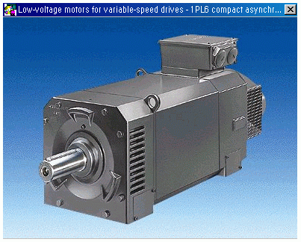
交流异步电动机

Slide 18
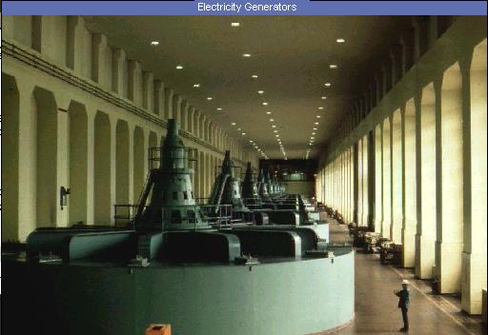
发电机

Slide 19
三、电机中所用的主要材料：
已经知道电机是进行机电能量转换或讯号转换的机械电磁装置，由此，电机中所用的材料无外乎：
1）导电材料：构成电机中的电路系统，为了减少损耗，要求材料的电阻率小，常用的有紫铜和铝。
2）导磁材料：构成电机中的磁路系统，要求材料具有较高的导磁率和较底的铁耗系数，常用硅钢片、钢板和铸钢。

Slide 20
3）绝缘材料：作为带电体之间及带电体与铁心间的电气隔离，要求耐热好，介电性能高。
4）结构材料：使电机各个零件构成一个整体，要求材料的机械强度好，加工方便，重量轻。

Slide 21
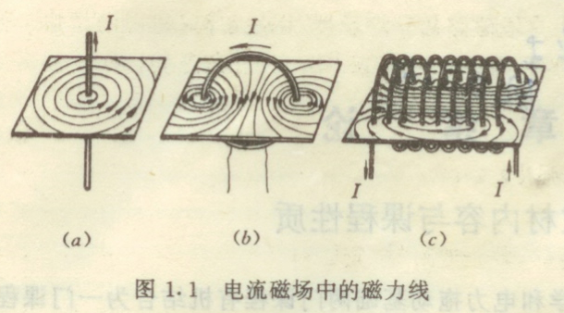
四、研究电机时常用的基本定律：
1、磁感应强度B
磁场由电流产生。描述磁场强弱及方向的物理量是磁感应强度B。
磁力线用于描绘磁感应强度，是无头无尾的闭合曲线。

Slide 22
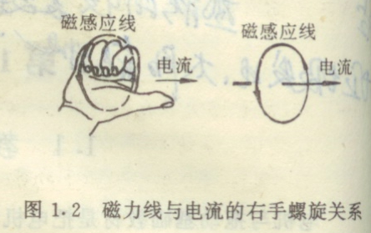
磁感应强度B与产生的电流之间的关系用毕
奥——萨伐尔定律描述，磁力线的方向与电流的方向满足右手螺旋关系。

Slide 23
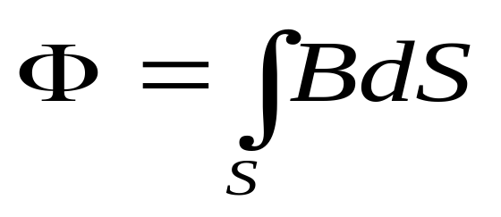
2 磁感应通量（或磁通）Φ
穿过某一截面S的磁感应强度B的通量，即穿
过截面S的磁力线根数称为磁感应通量，简
称磁通Φ

Slide 24
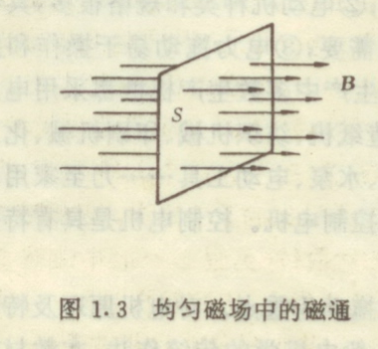
Φ＝BS

Slide 25
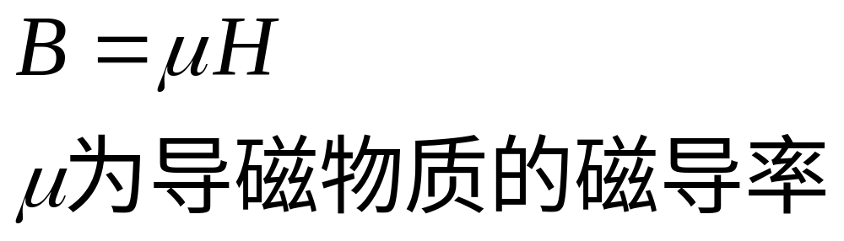
3、磁场强度：
计算导磁物质中的磁场时，引入辅助物理量磁场强度H，它与磁感应强度B的关系为

Slide 26
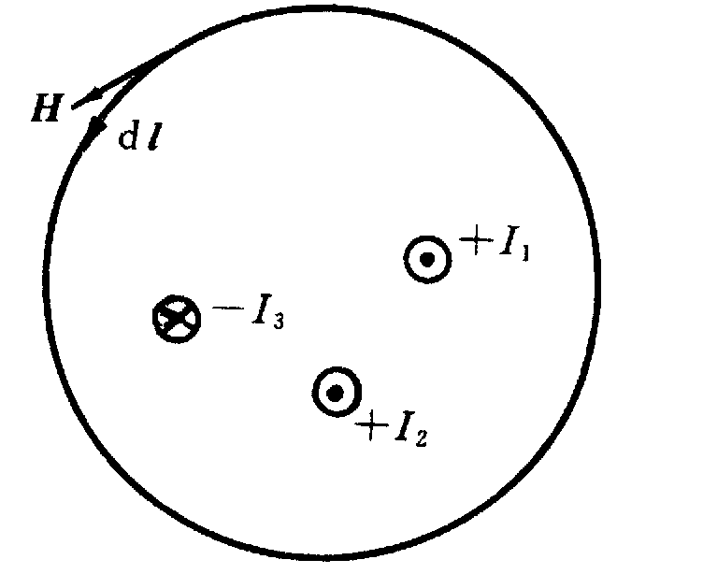
4、安培环路定律：
在磁场中沿任一闭和回路磁场强度的线积分等于穿过该回路所有电流的代数和，即
∮_{L}H •dl=∑I
其中电流的正方向与闭合回路的正方向满足右手定则。

Slide 27
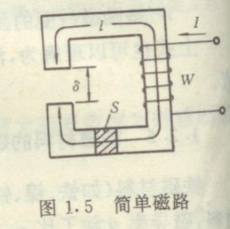
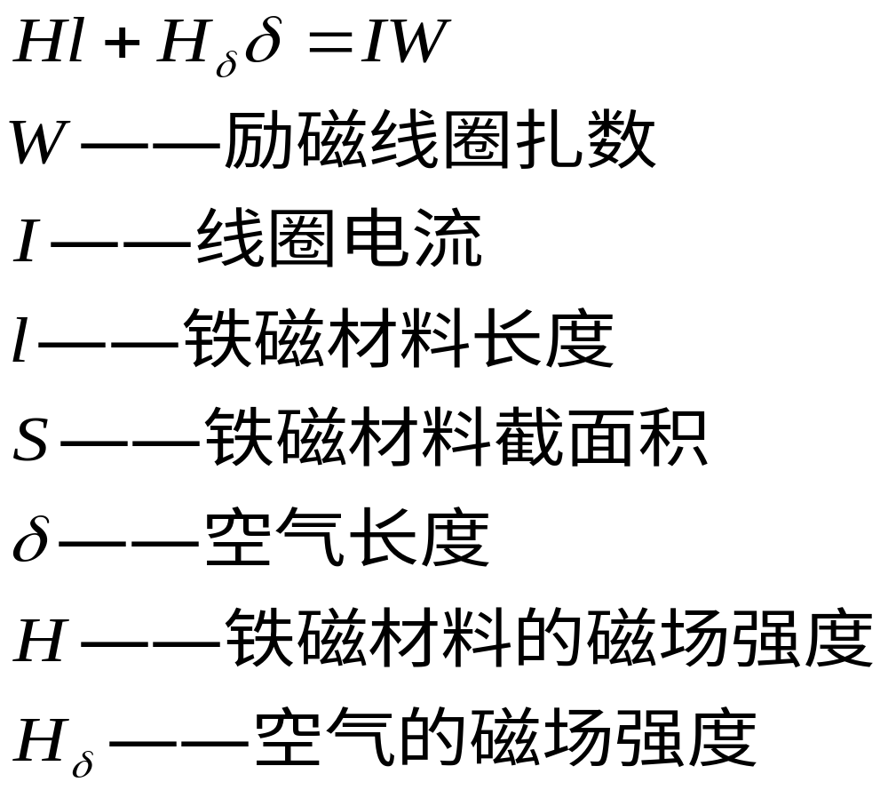
5、简单磁路的计算：

Slide 28
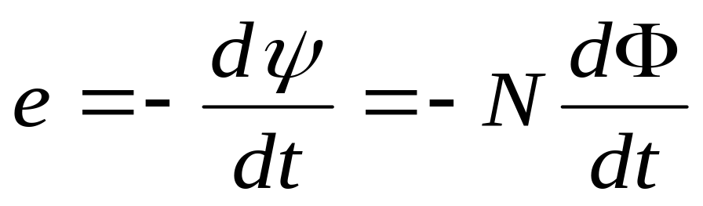
6、电磁感应定律：
变化的磁场会产生电场，使导体中产生感应电动势，这就是电磁感应现象。
定义：无论何种原因使的与闭合线圈交链的磁链ψ随着时间T变化时，线圈中将会产生感应电动势e

Slide 29
在电机中电磁感应现象主要表现在两个方面：
1）导线与磁场有相对运动，导线切割磁力线，导体内产生感应电动势
2）线圈中的磁通变化时，线圈内产生感应电动势
分类：根据原因的不同，感应电动势可分为以 下两类：

Slide 30
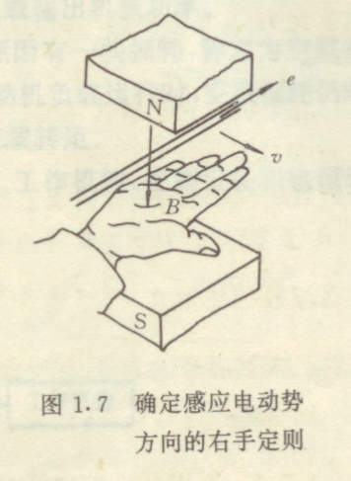
1）切割（运动）电动势：指线圈不动，跨接在线圈上的导体运动，使得穿过线圈的磁通随着时间的变化而变化。此时的e叫做切割电动势e=Blv,方向由右手定则判定。

Slide 31
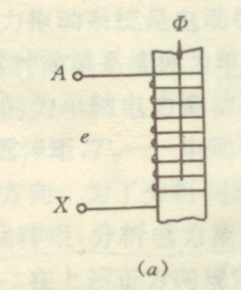
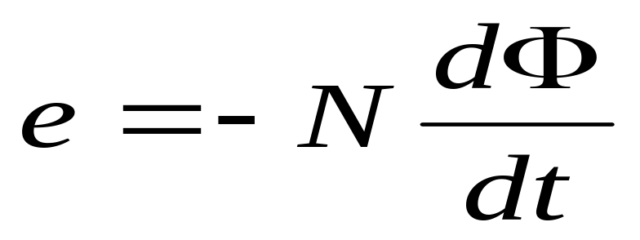
2）变压器电动势：指线圈不变，穿过线
圈的磁通Ф发生变化，这样在线圈内将产生感应电动势，其大小与线圈的匝数和磁通变化率成正比，方向由楞次定律决定

Slide 32
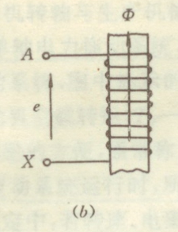
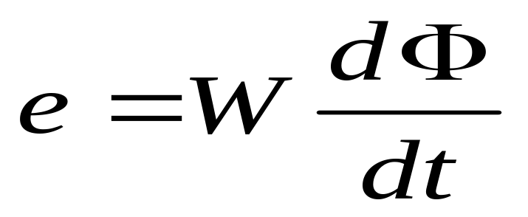

Slide 33
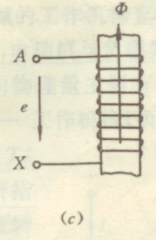
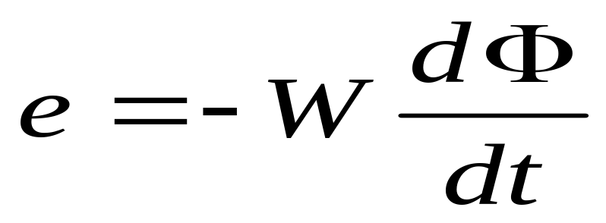

Slide 34
7.电磁力定律：
载流导体在磁场中要受到力的作用，方向
用左手定则判定。
f=Bil
在旋转电机中，作用在转子载流导体上的电磁力将使转子受到一个力矩，我们称之为电磁转矩。电磁转矩是电机实现机电能量转换的重要物理量。

Slide 35
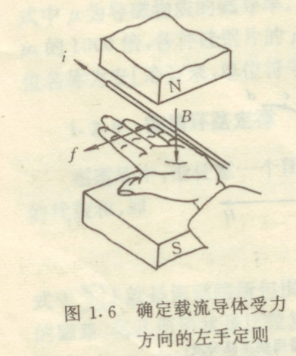

Slide 36
8.回顾右手定则，左手定则、磁感应强度（磁通密度）B、和磁通Ф :
左手定则用于确定载流导体载磁场中受到的电磁力的方向；
右手定则用来确定在磁场中运动的导体产生的切割电动势的方向；
右手螺旋定则既可以用来确定导线中的电流产生的磁场方向，也可以用来确定线圈中的磁通与感应电动势参考方向之间的关系。

Slide 37
9.电路定律：
1）欧姆定律：u=iR
2)基尔霍夫第一定律（电流定律）：
∑i=0
3)基尔霍夫第二定律（电压定律）：
在电路中，对任一回路，沿回路环绕一周，回路内所有电动势的代数和等于所有电压降的代数和，即：
∑e= ∑u

Slide 38
10.磁路及磁路定律：
无论是静止的电机还是旋转的电机，都必须以电磁场作为其耦合场，换句话说，磁场是电机必不可缺的工作环境。电流在它周围的空间建立磁场，磁场的分布我们常用一些闭合线（磁力线）来描述:
电路：电流流过的路径我们称之为电路。
磁路：磁力线所经过的路径称为磁路。
磁路的材料不同，其导磁性能也不同。

Slide 39
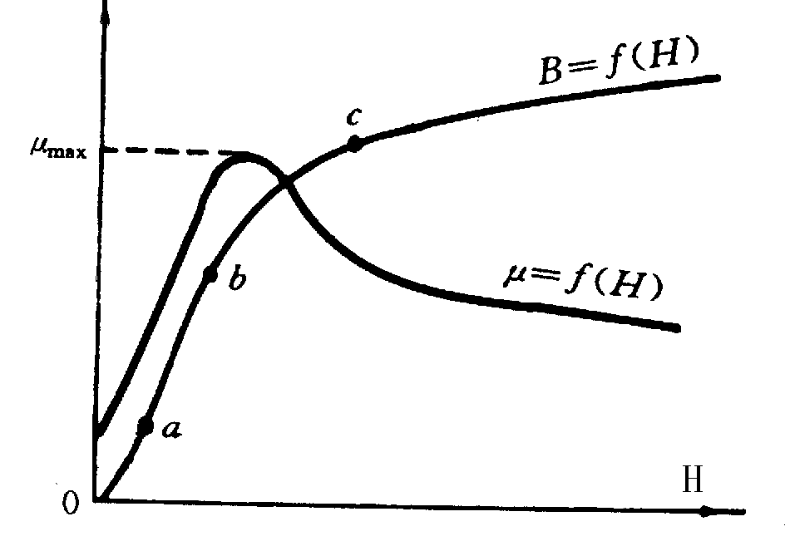
铁磁材料的特点：
（1）磁导率随着外加磁场的变化而发生相应的变化，存在磁饱和现象。
（2）在交变磁场的作用下，存在磁滞和涡流现象，在铁磁物质内产生能量损耗，即铁耗。

Slide 40
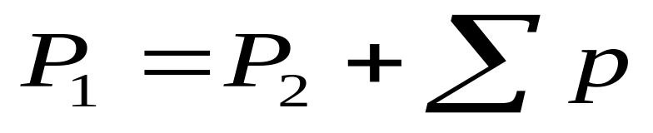
五、能量守恒定律：
物理中的能量守恒定律在这里同样使用，
稳态运行时，

Slide 41
六 本课程的计划、要求
掌握常用交直流电机及变压器的基本原理
掌握分析电动机机械特性及各种运转状态的
基本理论
了解电力拖动系统中电动机各种调速方法的
基本原理
掌握电机与电力拖动系统的基本实验方法与
技能， 并具有熟练的运算能力
解电机与电力传动技术今后的发展方向

Slide 42
七 本课程的学习方法
1、掌握分析问题的方法
本课程中，涉及到的电机比较多，电力拖动也有直流和交流之分。在学习的时候，应该找出各类电机及各种拖动系统的共性及个性，加以对比。
2、理解共识所表达的物理概念
本课程的公式很多，理解各个公式所表达的物理概念，记忆起来就容易得多。

Slide 43
3、掌握重点
对于自动化、电气自动化专业而言，学习本课程的目的是为了正确使用电机、研制或使用为电力系统服务。因此在学习过程中，要从应用电机角度出发，着眼于电机运行的特性，将重点放在电机的机械特性与负载的转矩特性的配合上，以及电机启动、制动、调速的方法和原理上，为今后分析和使用电力拖动系统打下良好基础。而对电机的工作原理以够用为度，对电机内部结构只要一般了解。

Slide 44
八、参考书目
1 李发海等编著，电机与拖动基础（第四版），清华大学出版社
2 许建国，电机与拖动基础，高等教育出版社，2004年
3 顾绳谷，电机及拖动基础，机械工业出版社
4 朱耀忠等，电机与电力拖动，北京航空航天大学出版社，2005
5. 刘玫，孙雨萍.电机与拖动（第二版），机械工业出版社，2016年

